Slide 1
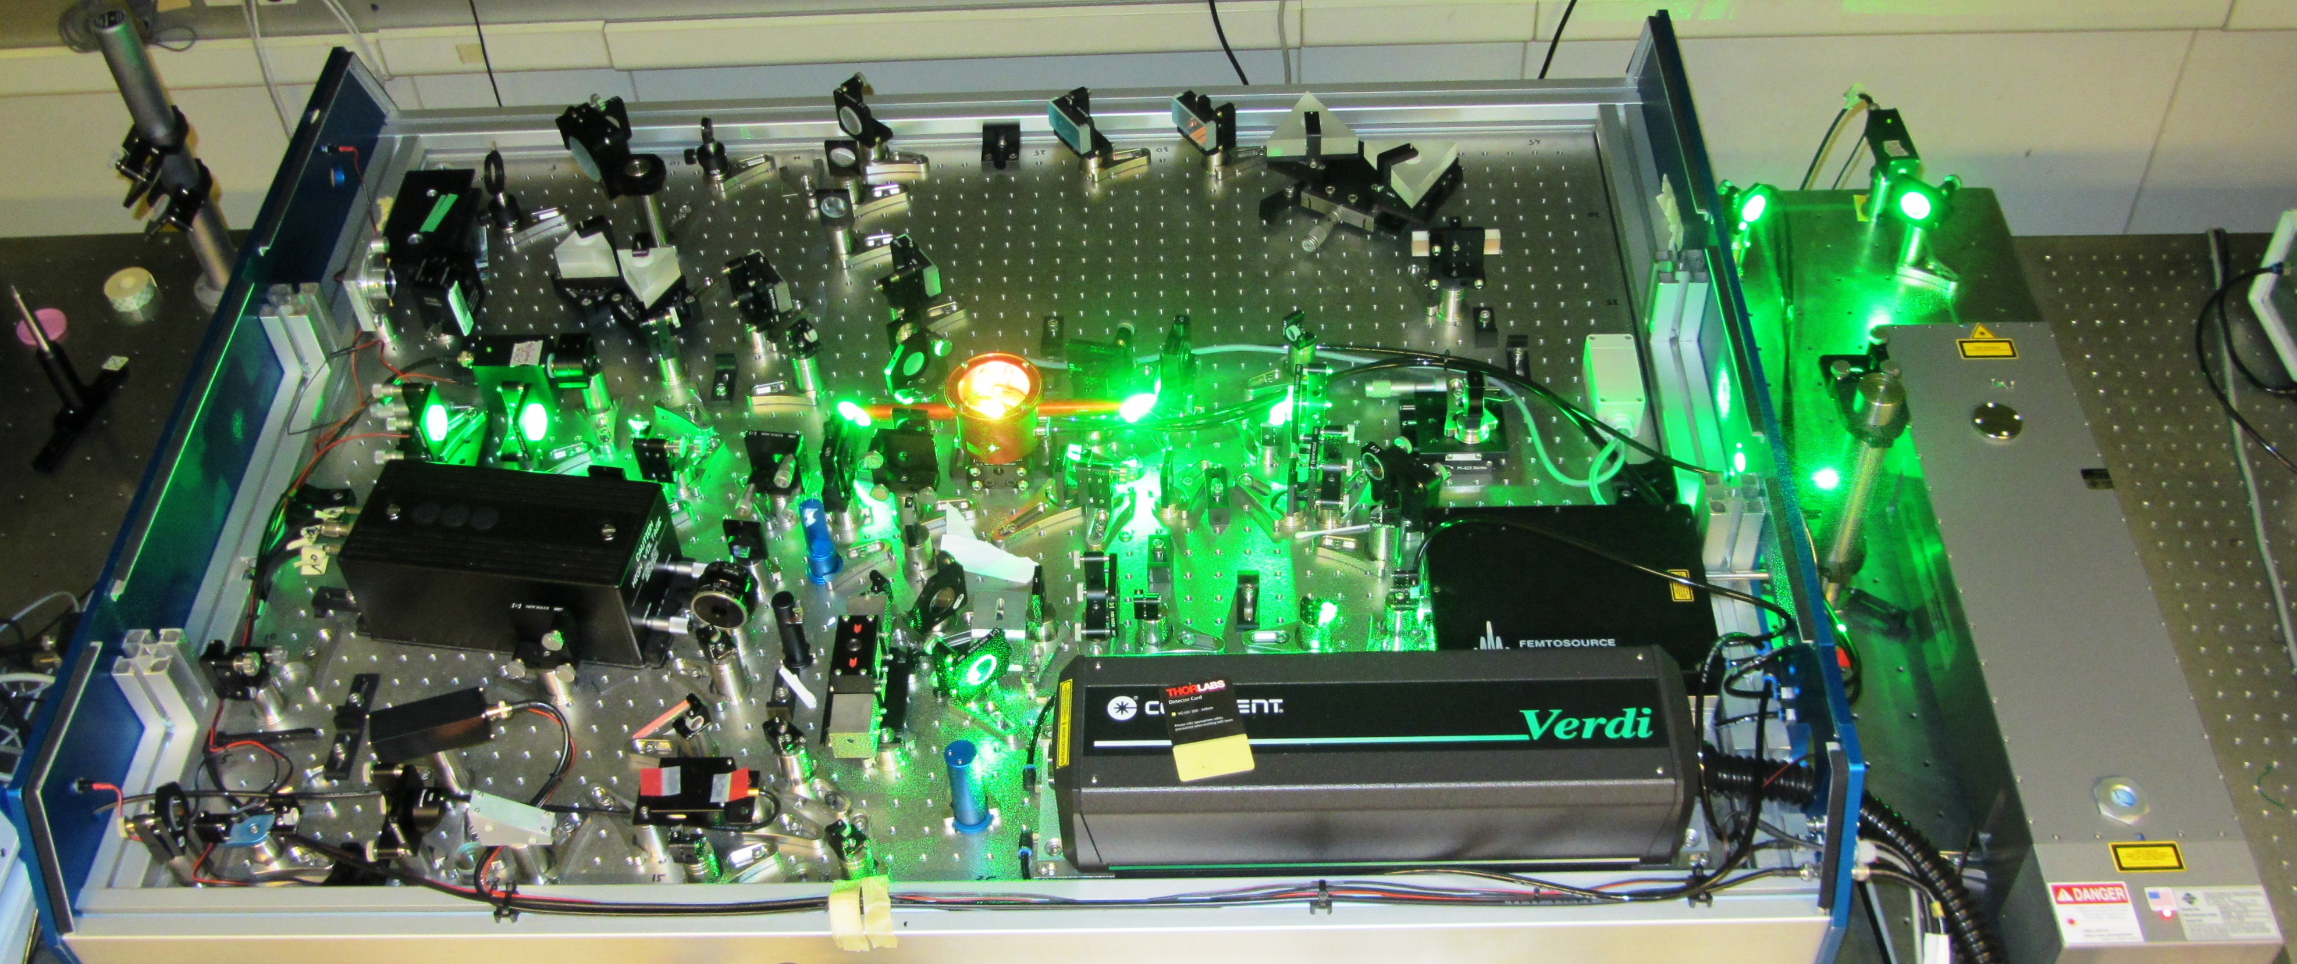


Femtolaser Amplifier
تقویت کننده لیزر فمتوثانیه
Dr. Aliasghar Ajami
Faculty of Physics, Semnan University
03/08/1400 October 25, 2021

Slide 2
L A S E R
Light Amplification by Stimulated Emission of Radiation
تابش
القایی
گسیل
به وسیله
نور
تقویت

Slide 3
خواص نور لیزر
طول موج
ناحیه اشعه ایکس نرم به طول موج حدود 10 نانومتر تا فرو سرخ دور با طول موج حدود چند صد میکرومتر
پهنای طیف (تکفامی)
از 0/01 نانو متر (لیزر هلیم-نئون) تا بیش از 100 نانومتر (لیزر فمتوثانیه یاقوت کبود)
جهتمندی
واگرایی از 0/01 درجه (لیزر یگ) تا 50 درجه (لیزر دیود)
درخشایی
همدوسی

Slide 4
انواع لیزر
لیزر حالت جامد مانند لیزر یگ و یاقوت
لیزر گازی مانند کربن دی اکسید و هلیم-نئون
لیزر رزینه ای مانند رودامین بی
لیزر فیبر نوری
لیزر بخار فلز مانند بخار مس
لیزر دیودی مانند گالیم-آرسناید
لیزر فمتو
Femtolaser
1 fs=10⁻¹⁵ s
یک فمتو ثانیه در مقایسه با یک ثانیه مانند
یک دقیقه در مقایسه با عمر جهان است.

Slide 5
فمتو لیزر یک لیزر پالسی با طول پالس کمتر از پیکو ثانیه یعنی در محدوده چند فمتوثانیه تا چند صد فمتو ثانیه است.
روشهای پالسی کردن لیزر
Q-switching
Mode-locking
Q-switching
Rotating Mirrors
Electro-optic modulators
Pockels cell
Kerr cell
Acousto-optic modulator

Slide 6
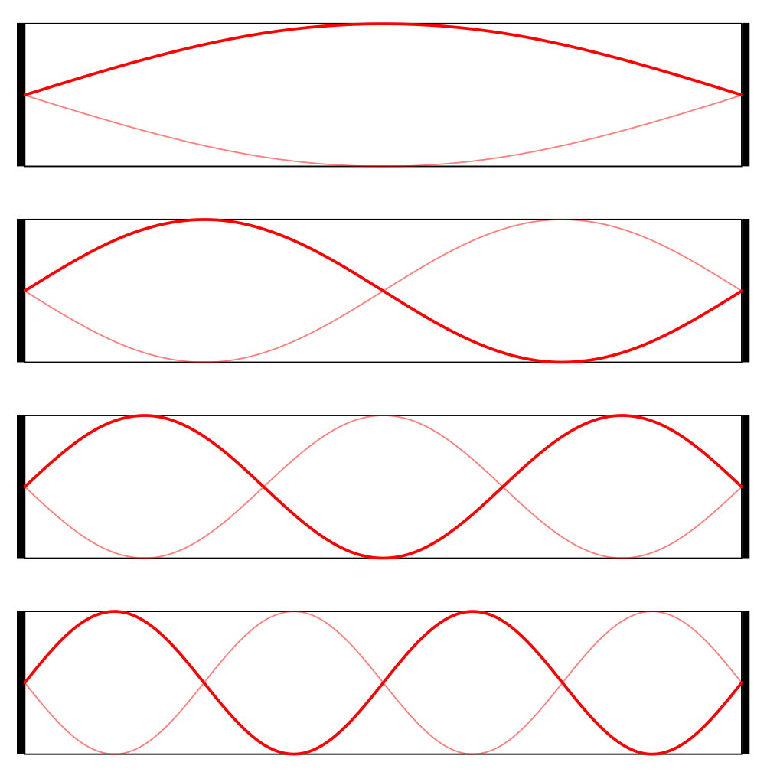
مدهای طولی Longitudinal Mode
برای طول خاصی از یک تشدیدگر بسامدها یا طول موج های خاصی تشدید شده و بقیه تقویت نمی شوند.
منظور از مدهای طولی همان طول موجهایی هستند که عملا درون تشدیدگر تقویت می شوند.
L
هماهنگ اصلی
هماهنگ دوم
هماهنگ سوم
هماهنگ چهارم

Slide 7
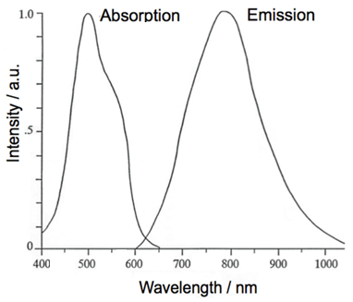
لیزر Ti-Sapphire معروفترین فمتولیزر است که کوتاهترین پالسها را تولید می کند.
پهنای طیف تابشی کریستال یاقوت کبود بیش از 200 نانومتر است.
بیشینه تابش روی طول موج حدود 800 نانومتر است.
طول کاواک فمتولیزر Ti-Sapp حدود 2 متر است.
Ti-Sapphire crystal
Absorption and Emission Spectrum
طیف جذب و تابش کریستال
یاقوت کبود
خیلی ساده این عدد را شماره مد مرکزی بنامیم.
به عبارتی مرکز تابش هماهنگ شماره 5000000 است.

Slide 8
طول موج مد مجاور مد مرکزی: اختلاف کمتر از 0.0002 نانومتر است که با هیچ طیف سنجی قابل تفکیک نیست درنتیجه طیف را پیوسته مشاهده می کنیم.
تعداد مدهای تشدیدی در بازه طول موجی 700 تا 900 نانومتر
درون رزوناتور با طول 2 متر
اختلاف بسامد مدهای مجاور.
این مقدار دقیقا مساوی تکرار پالس لیزر یعنی عکس فاصله زمانی بین پالسها (زمان یک رفت و برگشت کامل درون رزناتور) است.

Slide 9
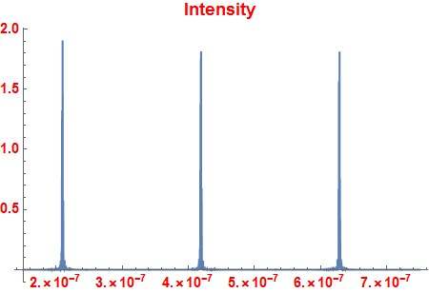
L=2 m
اختلاف بسامد مدهای مجاور
Ti-sapp
تکرار پالس 75 مگا هرتز
فاصله بین پالسها 13.3 نانوثانیه
پهنای طیف 10¹³×9.375 هرتز، 200 نانومتر
تعداد مدهای تشدید شده 1250000
طول پالس حدود 10 فمتوثانیه (متناسب با عکس پهنای طیف)
طول رزوناتور تعیین کننده فاصله بسامدی مدها، تکرار پالس لیزر، فاصله زمانی بین پالسها و تعداد کل مدهای تشدید شده است.
فاصله بین پالسها
طول پالس
هرگاه تمام مدها همفاز باشد حاصل برهمنهی آنها دارای چنین شدتی خواهد شد که نشان دهنده خروجی پالسی می باشد

Slide 10
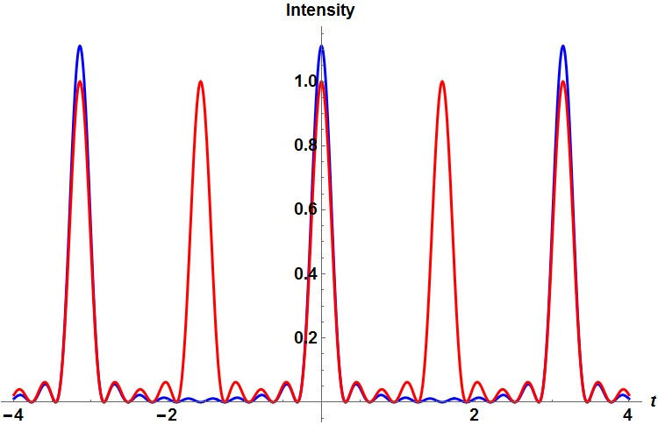
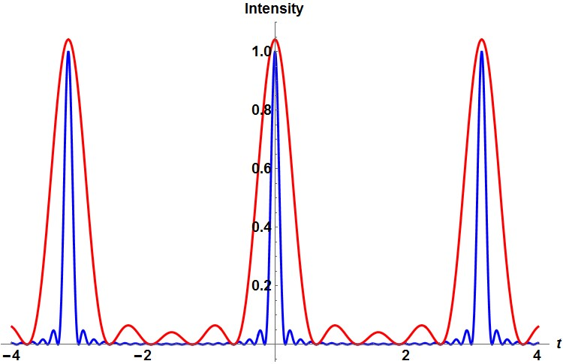
Mode-locking قفل شدگی مدها
فاصله بین پالسهای متوالی
فرض کنیم که امواج دارای فاصله بسامدی یکسان هستند:
تمام امواج هم دامنه و همفاز فرض شده اند:
طول پالس

Slide 12
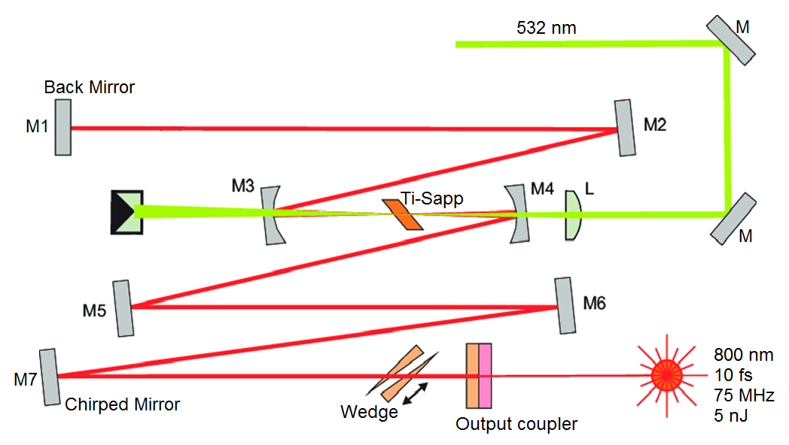
Kerr Lens Mode-Locked Ti-Sapphire femto-laser
Second Harmonic of Nd-YAG Laser
5 W – CW Laser

Slide 13
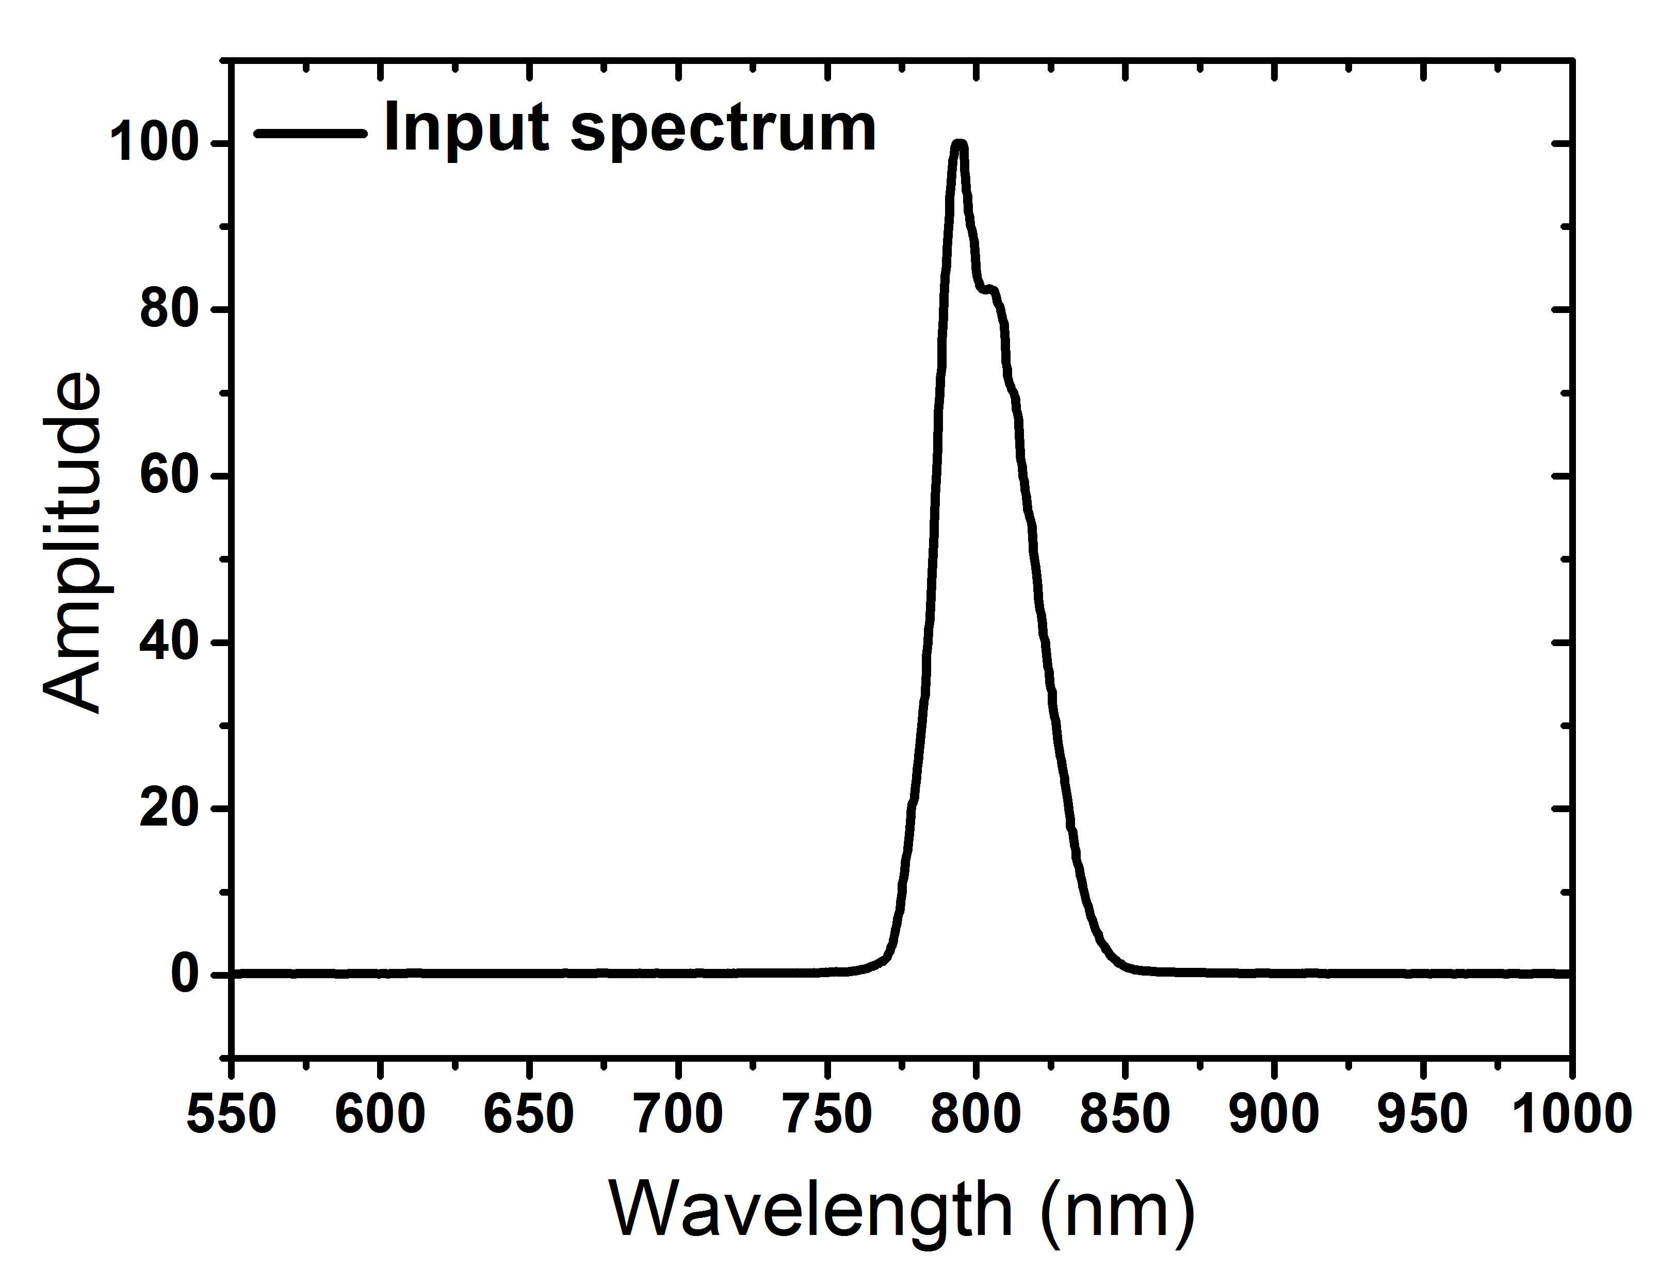
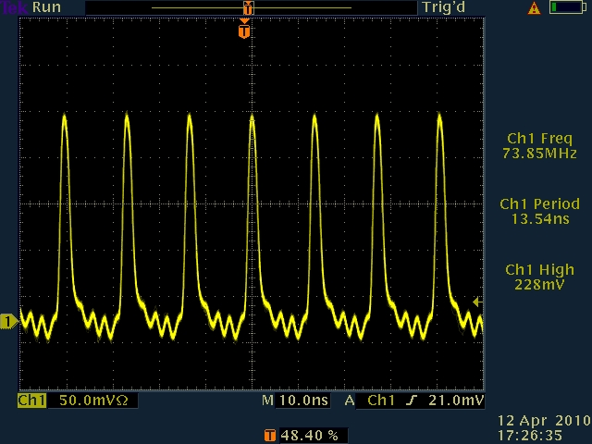
femto-Oscillator
femto-Amplifier
112 nm
43 nm

Slide 14
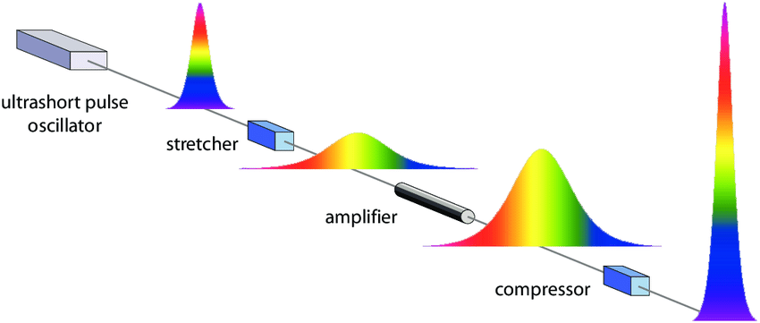
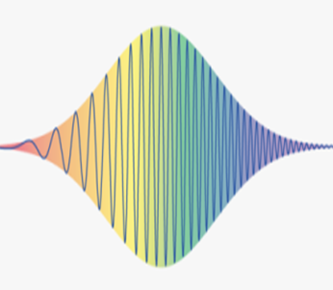
Chirped pulse Amplification
قرار است انرژی پالس 150000 بار تقویت گردد. اگر طول پالس ثابت بماند شدت نیز 150000بار افزایش یافته و باعث آسب دیدن کریستال خواهد شد.
برای جلوگیری از آسیب اپتیک بکار رفته در امپلیفایر طول پالسهای خروجی از اسیلاتور را قبل از ارسال به قسمت امپلیفار افزایش می دهند. این کار با انتشار باریکه لیزر از درون یک قطعه شیشه ای به طول چند سانتی متر انجام می گیرد. پالسهای خروجی از استرچر چیرپ شده هستند یعنی طیف تابش تابع زمان است. طول موجهای بلندتر در ابتدای پالس و طول موجهای کوتاهتر در انتهای پالس مشاهده می شوند.
Fourier transformed
fs pulses
Chirped pulse
Fourier transformed
and amplified fs pulses
I
Chirped ps pulses
Chirped amplified Pulses
t

Slide 15
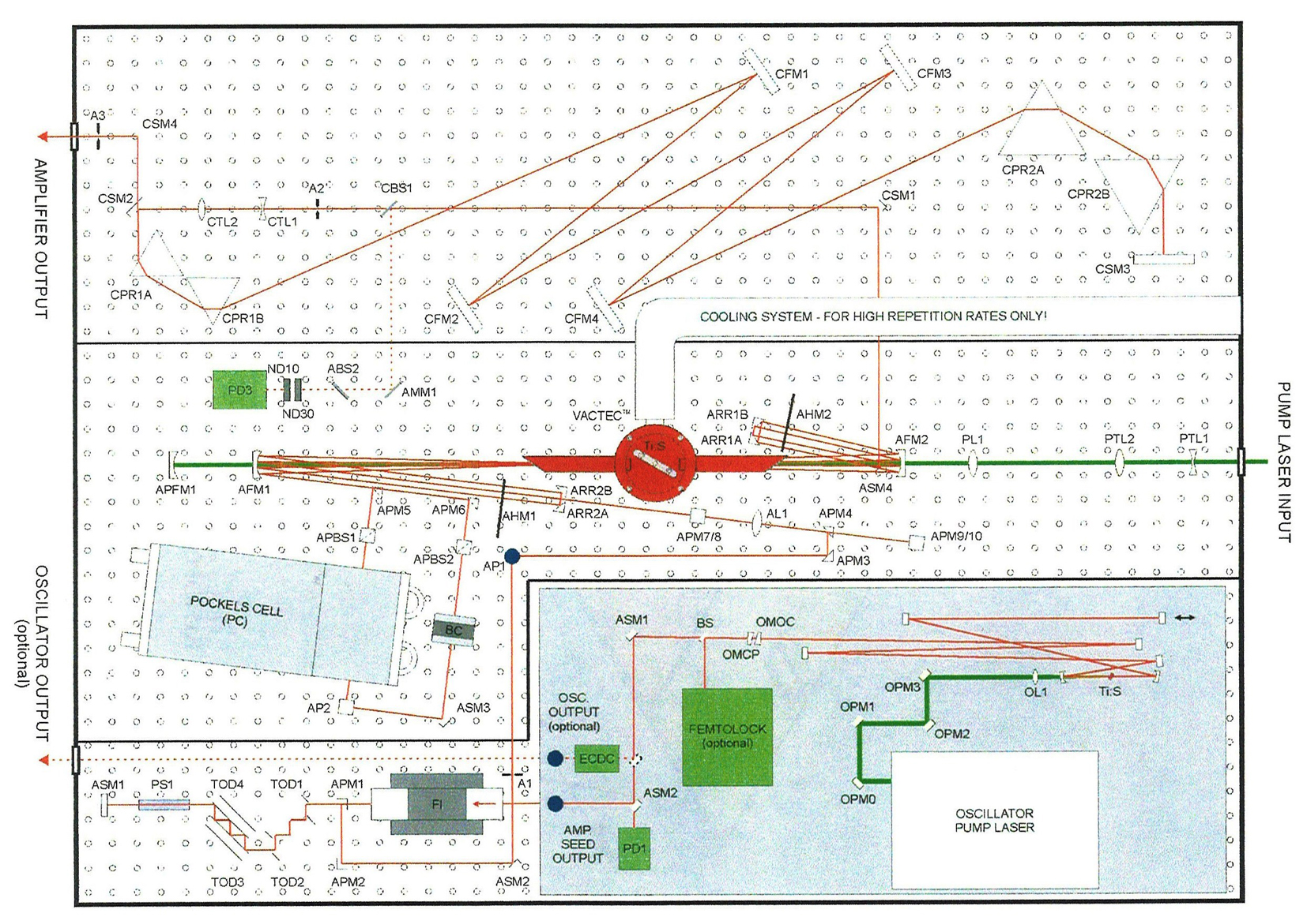

Slide 16
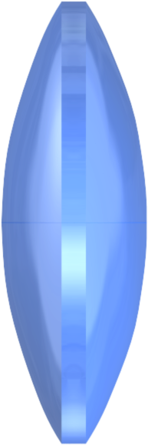
Amplifying Section
قلب قسمت امپلیفایر یک کریستال Ti-sapphire به ابعاد حدود است. این کریستال در یک محفظه خلا و بر روی یک خنک کننده پلتیر قرار دارد. کریستال توسط یک لیزر پالسی با تکرار پالس یک کیلو هرتز، طول پالس حدود 250 نانوثانیه، انرژی پالس 10 میلی ژول و طول موج 532 نانومتر پمپ می شود.
Retro reflector
پالسهای لیزر اسیلاتور 9 بار از درون این کریستال عبور کرده و تقویت می گردد
Concave Mirror
Concave Mirror
Second Harmonic
Nd-YAG Laser
10 W, 250 ns, 1kHz
Ti-sapp
Crystal
Pump Beam
532 nm
Mirror
Pockels cell

Slide 17
1st to 4th pass
Retro reflector
Concave Mirror
3
Concave Mirror
1
2
4
4
2
1
3
Crystal
Pump Beam
Mirror
Pockels cell
Seed Beam

Slide 18
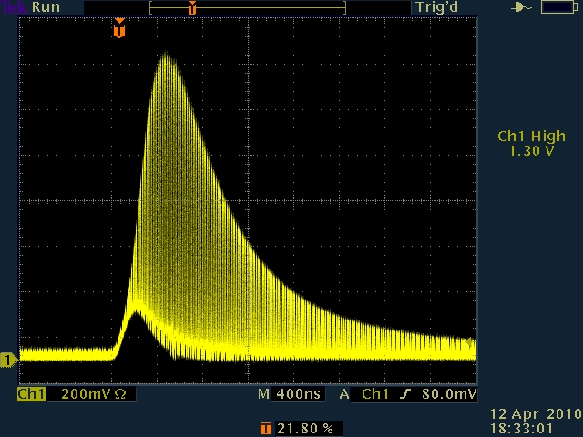
قطار موج تابش ورودی به امپلیفایر
تکرار پالس 73.85 مگا هرتز
زمان جدایی پالسها 13.54 نانوثانیه
قطار موج پس از چهار بار عبور از درون کریستال
پوش این سیگنال شکل پالس لیزر پمپ 250 نانوثانیه را نشان می دهد.

Slide 19
5th to 8th pass
Retro reflector
Concave Mirror
Concave Mirror
6
8
5
7
7
8
5
6
Crystal
Pump Beam
Pockels cell
Polarizer
Mirror

Slide 20
9th pass
Compressor
Concave Mirror
Concave Mirror
9
Crystal
8
Pump Beam

Slide 21
Compressing Section
2nd Prism pair
Mirror
1st Prism pair
سیستم فشرده ساز از دو جفت منشور از شیشه SF₁₁ تشکیل شده است. در این شیشه تغییرات ضریب شکست بر حسب طول موج زیاد است. چیدمان به گونه ای است که پس از پاشیده شدن باریکه لیزری در اولین منشور راه اپتیکی برای مولفه قرمز نسبت به مولفه آبی بیشتر است در نتیجه در رفت و برگشت زمان بیشتری صرف می کند و همزمان با مولفه آبی می شود.

Slide 22
Compressing the pulse using prism pair
تابش پیکوثانیه

Slide 23
Compressing the pulse using prism pair
fs Pulses

Slide 24
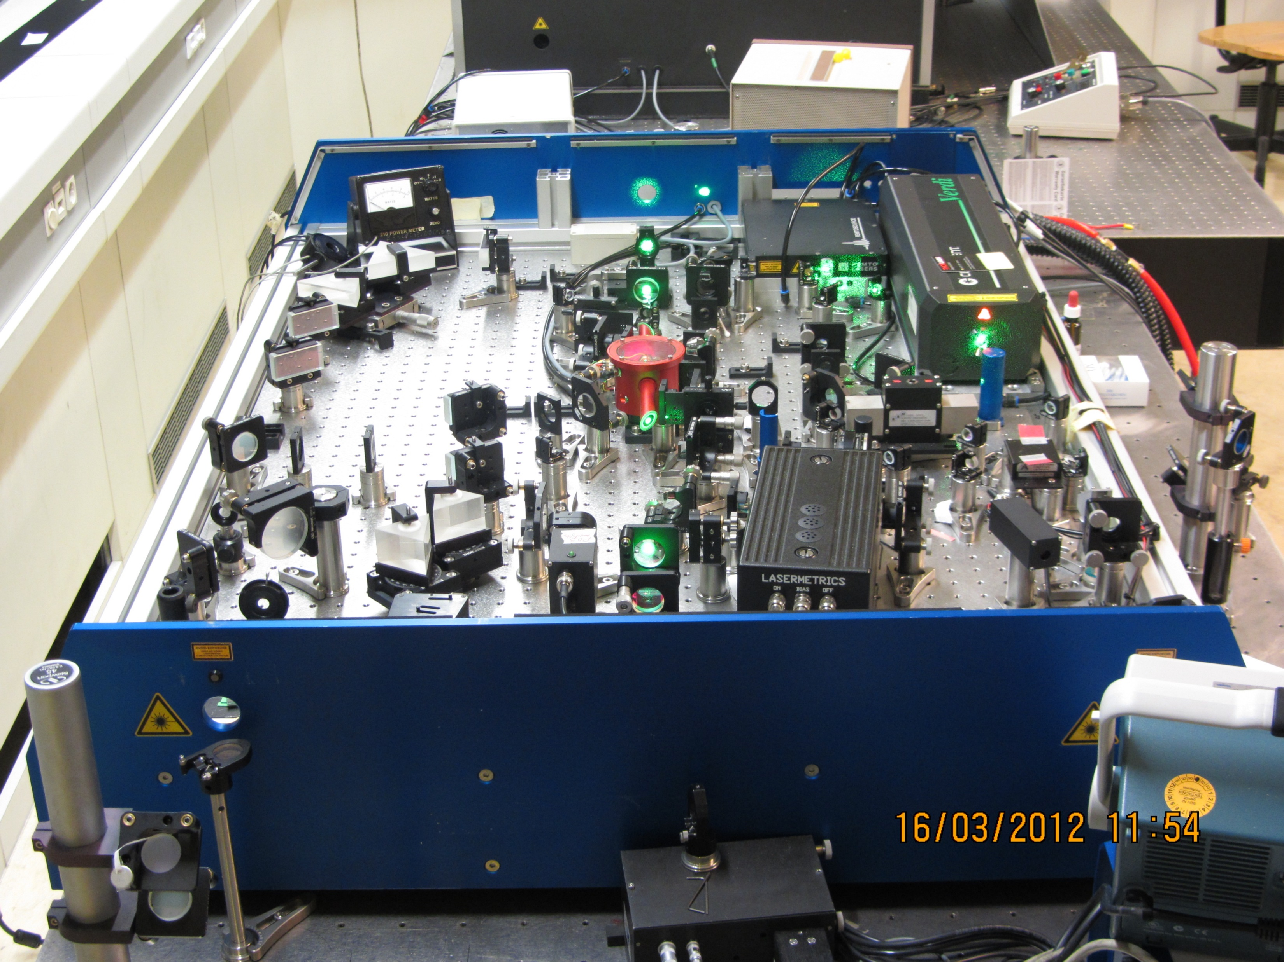

Slide 25
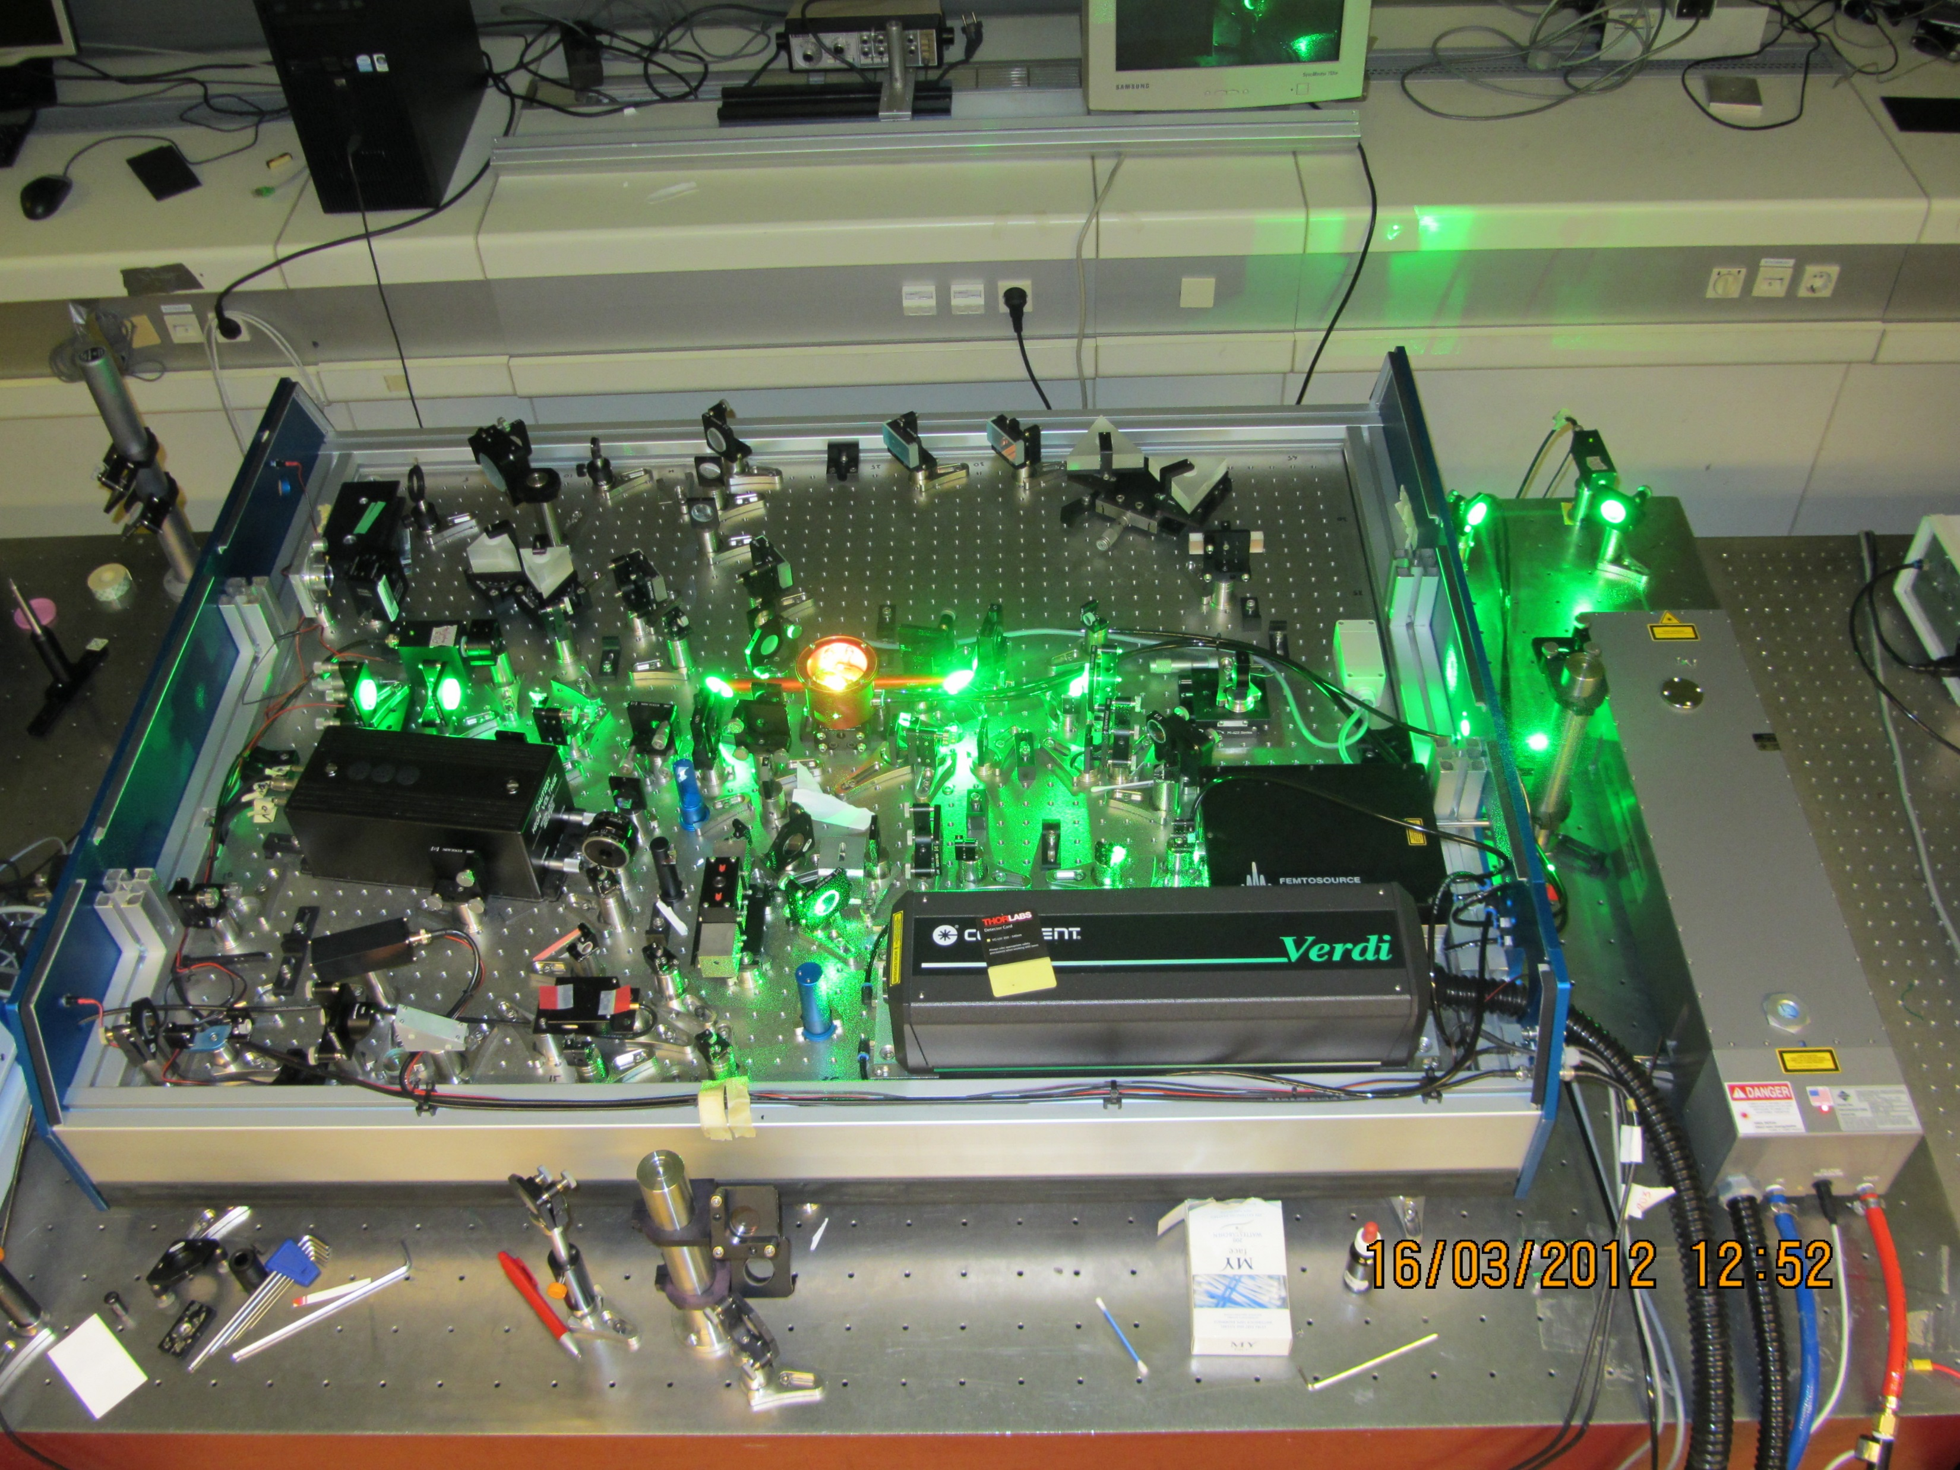

Slide 26
